Slide 1
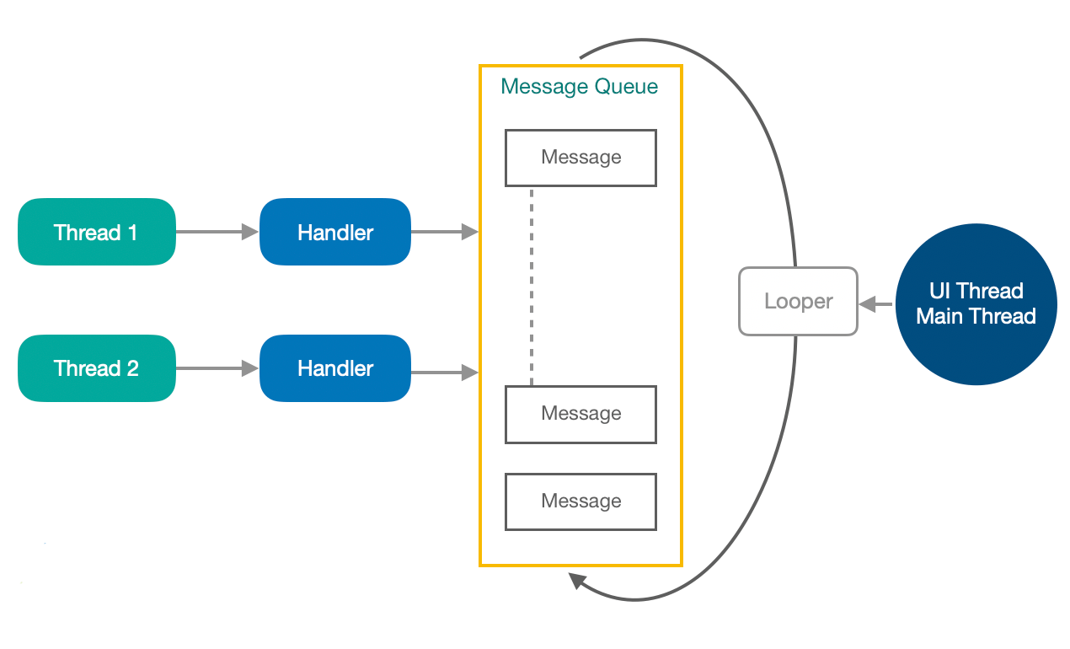

Slide 2
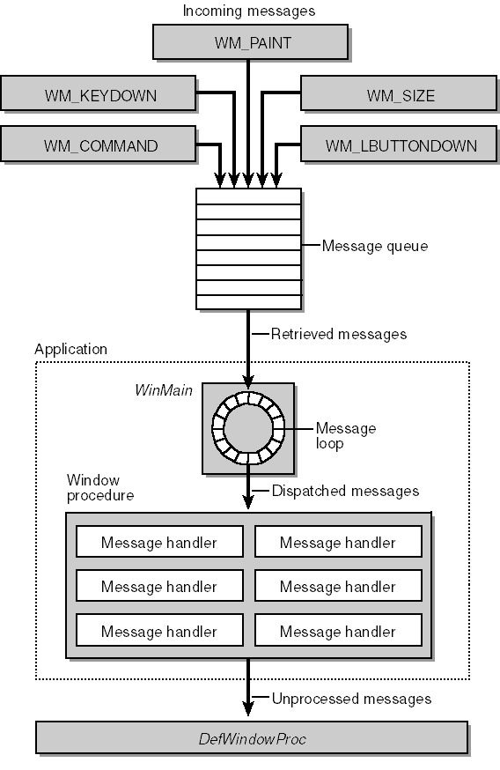

Slide 3
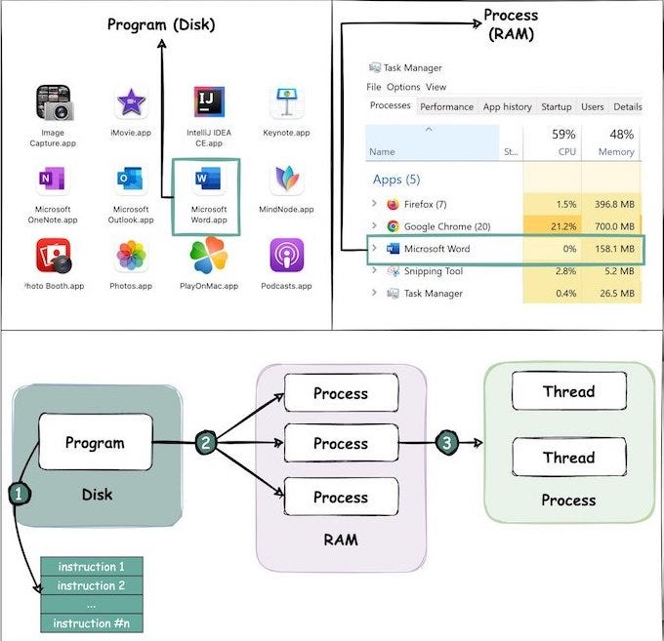

Slide 4
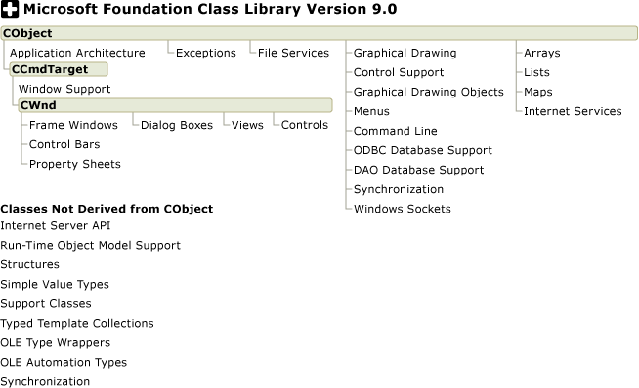
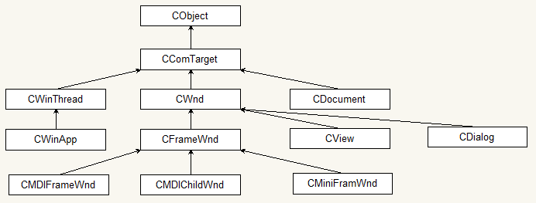

Slide 5
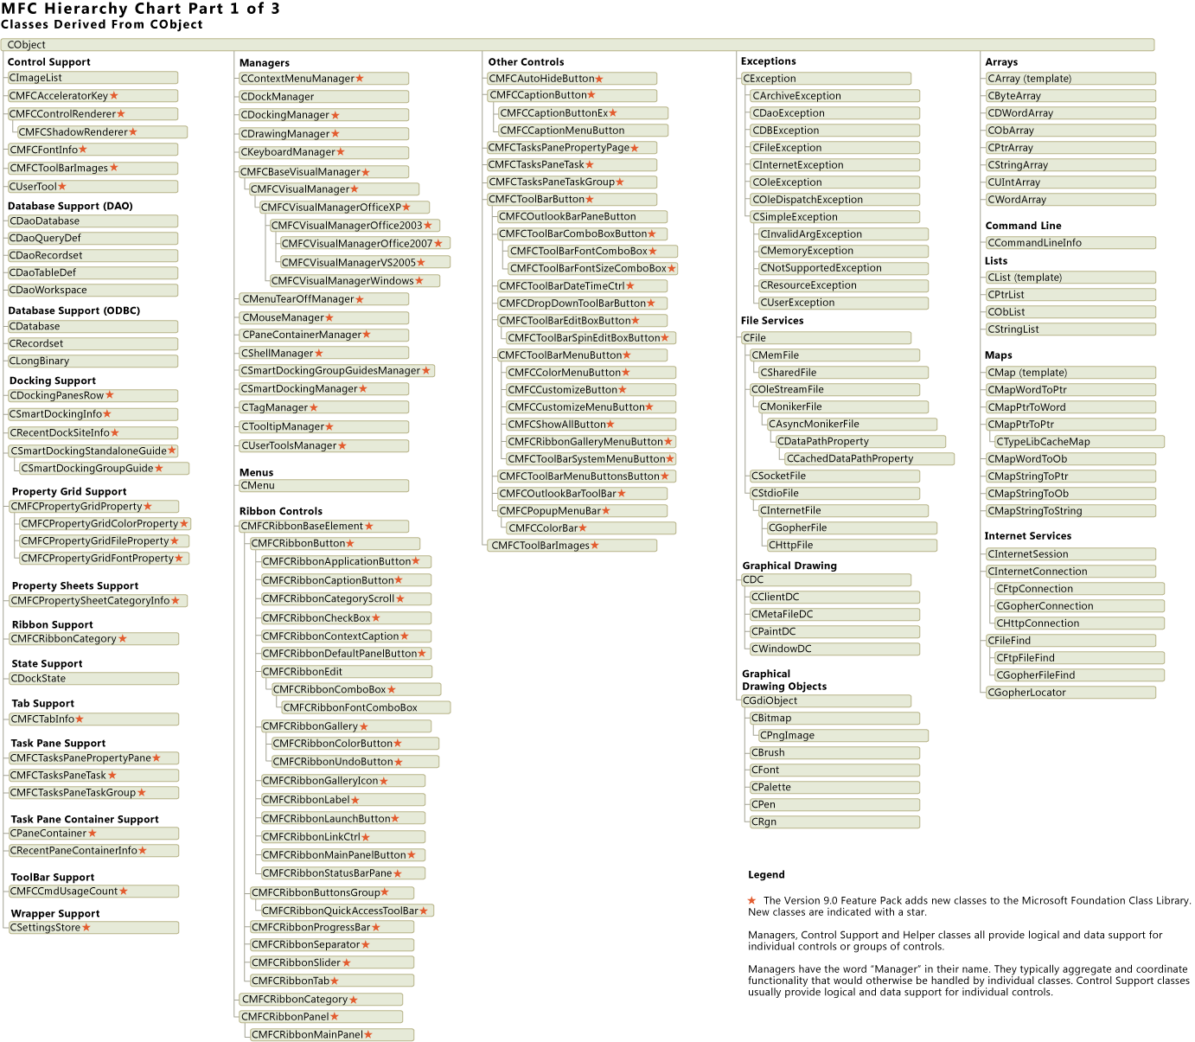

Slide 6
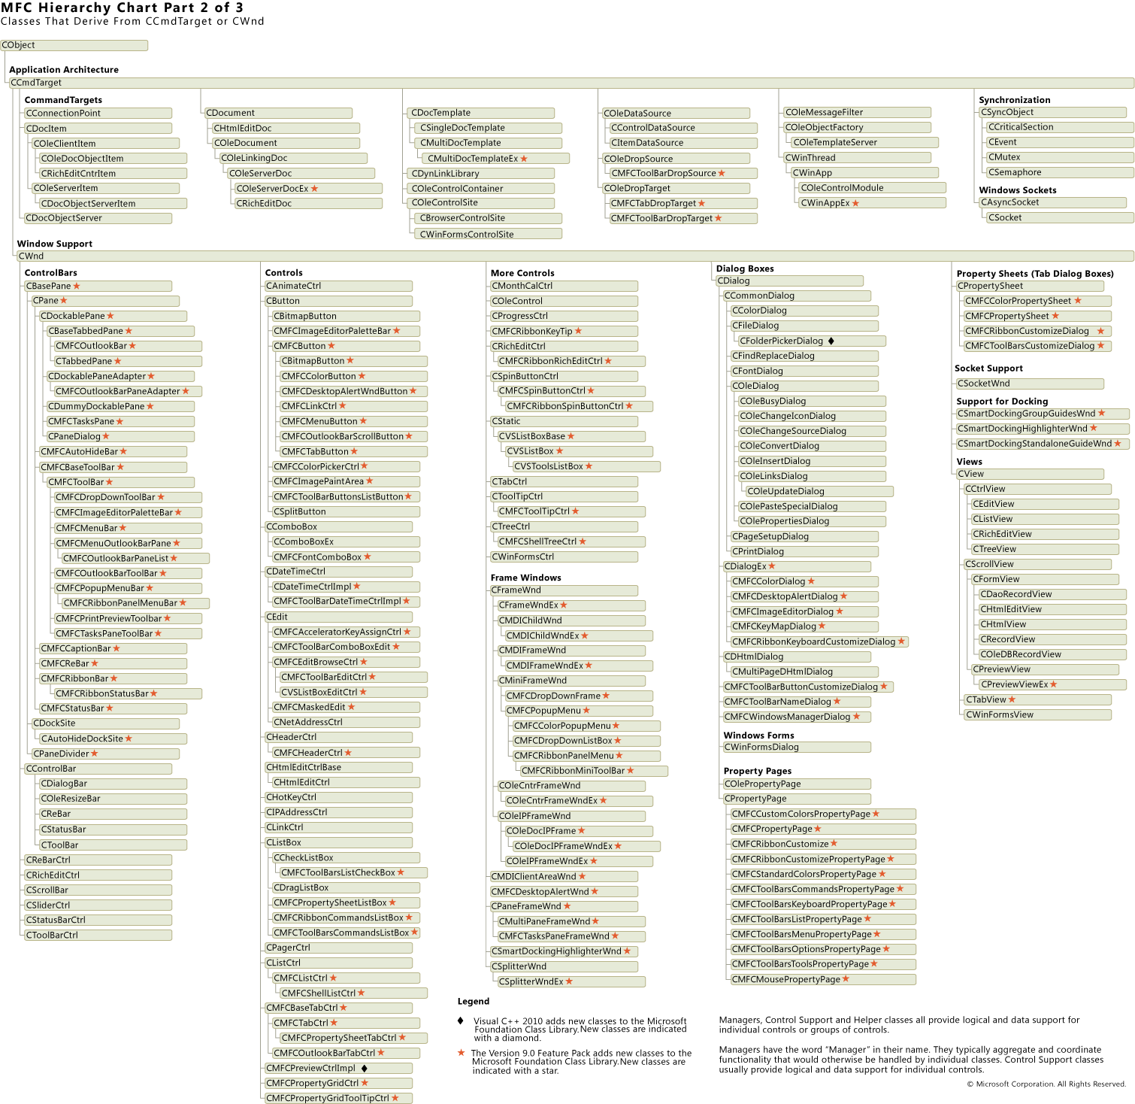

Slide 7
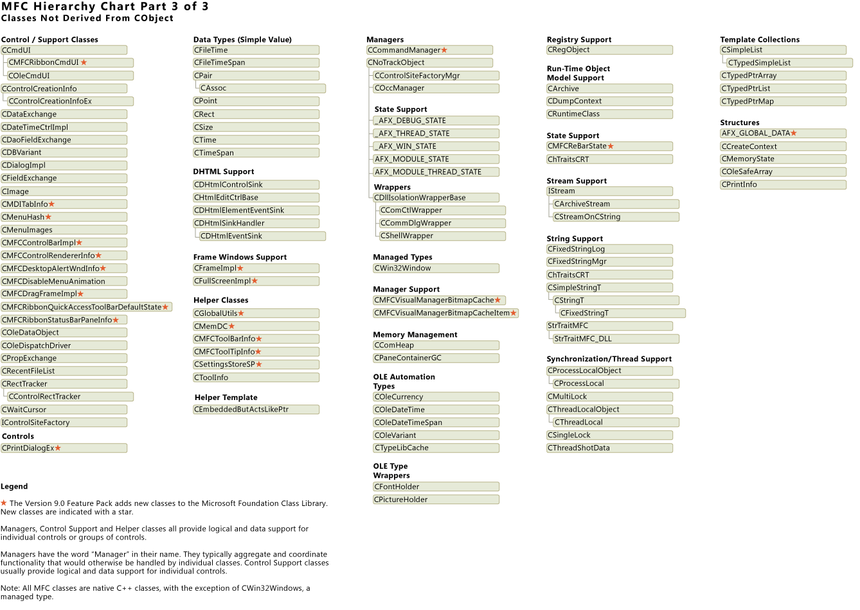

Slide 8
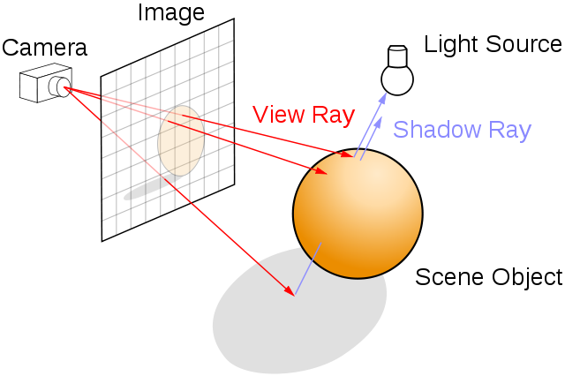

Slide 9
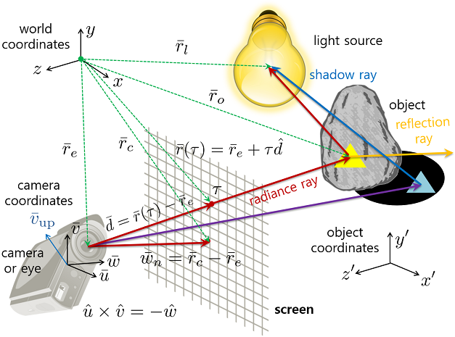

Slide 10
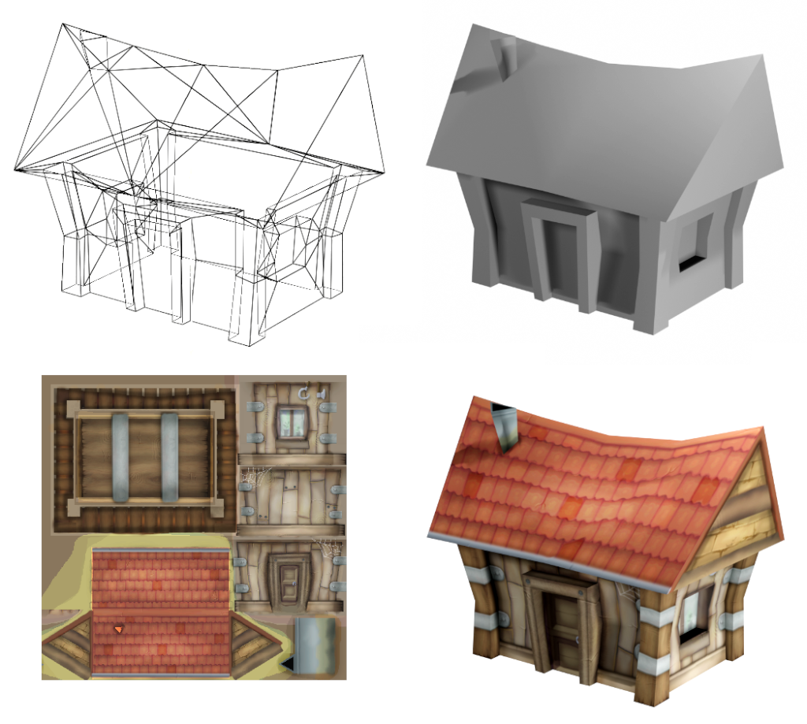

Slide 11
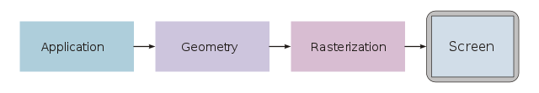
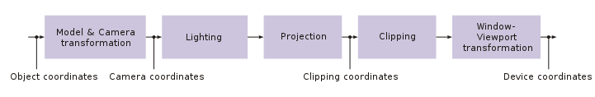

Slide 12
그래픽스(graphics): 영상화(정보 → 시각 영상)
렌더링(rendering): 표현하기(3차원 형상 → 2차원 화면)
렌더링 파이프라인(rendering pipeline): 표현화 관로
쉐이더(shader): 음영기(그림자, 특수 효과)
래스터화(rasterization): 화상화(화면에 영상 표시)
머티리얼(material): 재질(빛에 반응하는 물질 특성)
텍스처(texture): 질감(표면에 입히는 색깔)

